Slide 1
Atorvastatina
Relevamiento de mystery shopper
Relevarium.com

Slide 2
Características del estudio
Estudio de tipo mystery shopper.
110 farmacias relevadas durante enerode 2016 en Ciudad Autónoma de Buenos Aires.
Metodología:
Relevador encubierto solicita al vendedor la droga genérica mediante receta.
Se registra primera y segunda recomendación.
Se pide justificativo para ambas recomendaciones y se tabulan.
Se relevan características demográficas del vendedor.

Slide 3
Análisis demográfico de la muestra
relevarium.com es una herramienta de idealsur.com

Slide 4
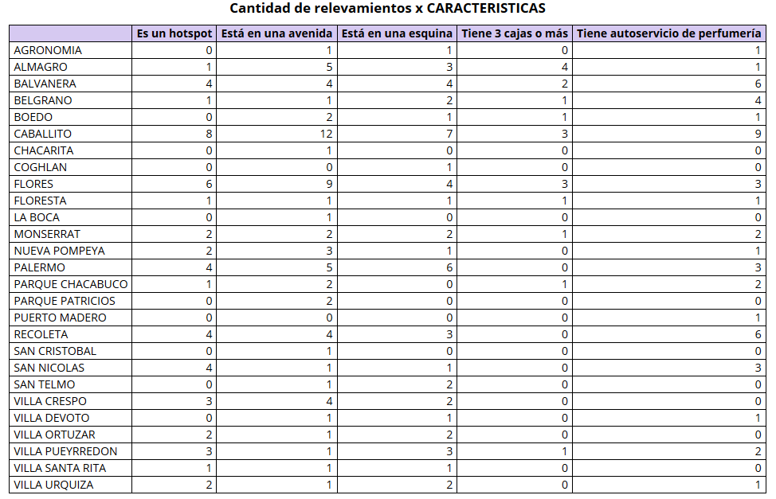
Características cualitativas de los PDV
relevarium.com es una herramienta de idealsur.com

Slide 5
Recomendaciones

Slide 6
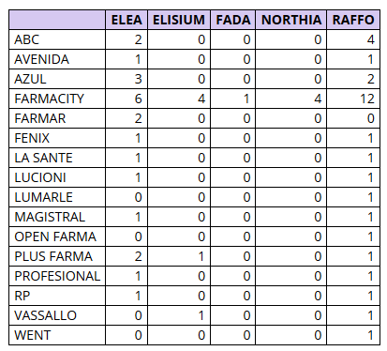
Recomendaciones x cadena
relevarium.com es una herramienta de idealsur.com

Slide 7
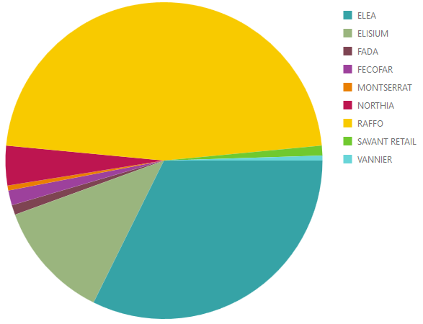
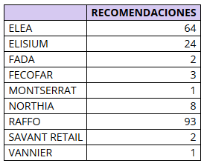
Recomendaciones x marca
relevarium.com es una herramienta de idealsur.com

Slide 8
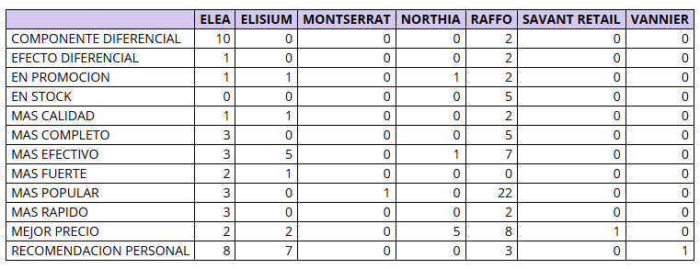
Recomendaciones x diferenciales
relevarium.com es una herramienta de idealsur.com

Slide 9
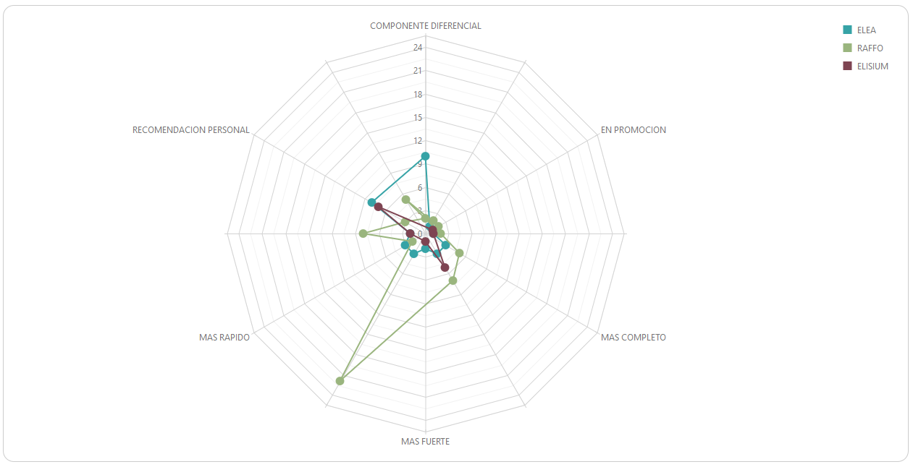
Recomendaciones x diferenciales de las 3 marcas más recomendadas
relevarium.com es una herramienta de idealsur.com

Slide 10
Curiosidades

Slide 11
Ejemplos de resultados
Los siguientes son ejemplos de conclusiones que surgen del estudio realizado. Recuerde que desde el acceso web puede generar los mismos análisis para todas las marcas participantes.

Slide 12
Atorvastatina de BETA recibe recoemndaciones en farmacias de potencial MUY ALTO a MEDIO.
relevarium.com es una herramienta de idealsur.com

Slide 13
Mapas

Slide 14
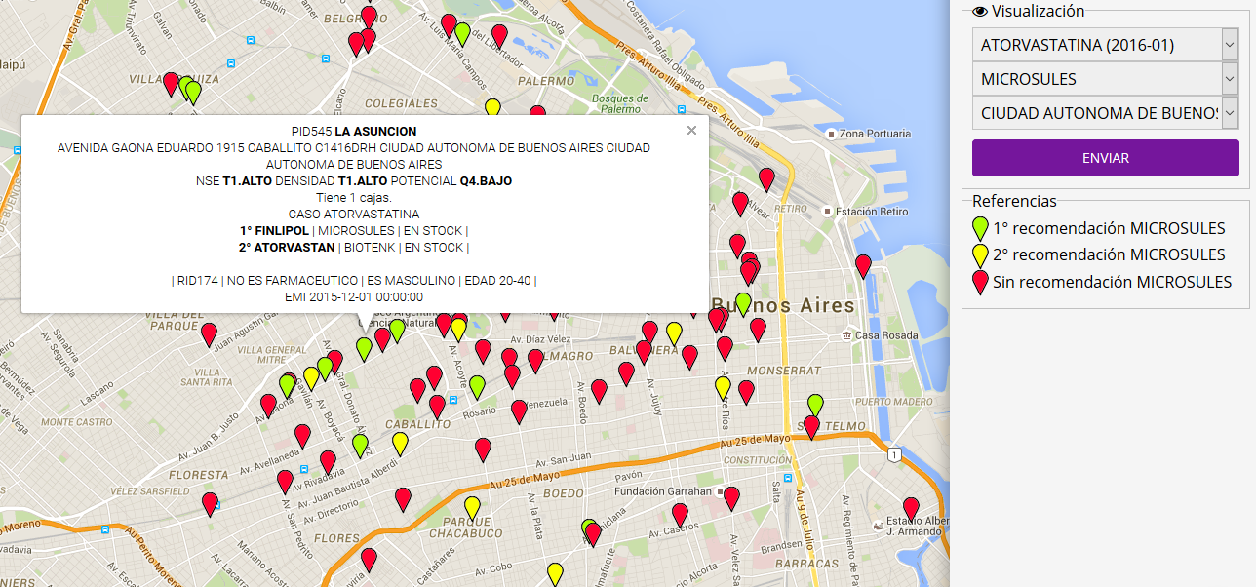
Ejemplo de recomendación atorvastatina RAFFO x posición.
Solicite acceso al estudio online para poder generar sus propios mapas e interactuar con los resultados.
relevarium.com es una herramienta de idealsur.com

Slide 15
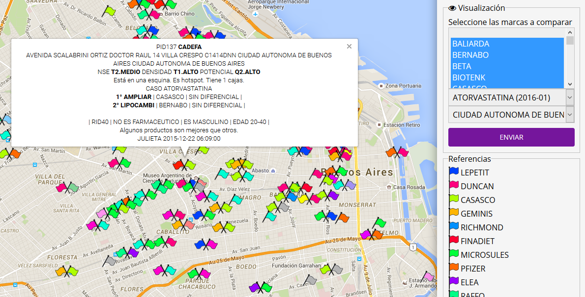
Ejemplo de recomendación x marca en primera y segunda posición.
Solicite acceso al estudio online para poder generar sus propios mapas e interactuar con los resultados.
relevarium.com es una herramienta de idealsur.com

Slide 16
Relevarium.com
Solicite acceso gratuito a los estudios completos de ATORVASTATINA y LORATADINA 2015 a info@idealsur.com
Realizamos este tipo de estudios para todo tipo de droga o marca.

